Slide 1
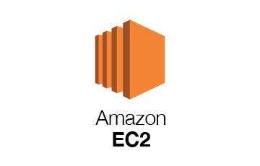
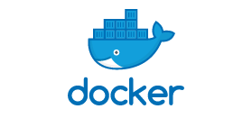
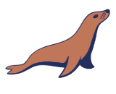
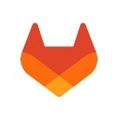



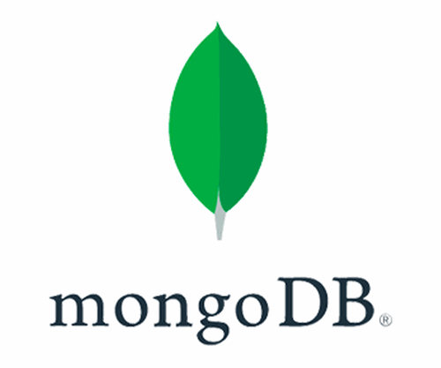
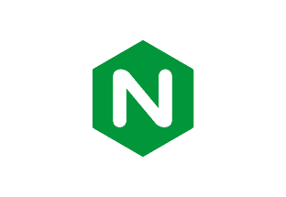
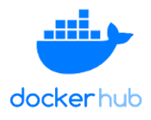
Notes:
저희는 두 개의 EC2 서버로 운영하고 있습니다.
먼저 개인 계정으로 만든 AWS 계정에서는 EC2 Docker 내부에 Jenkins Server를 컨테이너로 만들어서 구성되어 있습니다.
그리고 SSAFY 측에서 제공해준 EC2는 배포 서버로 구성하였습니다.
CI/CD 흐름은 먼저 개발자가 깃랩에 코드를 올리면 그 코드를 후킹하고 있는 Jenkins가 Pipeline을 통해 Dockerhub에 배포 파일을 올립니다.
그리고 배포 서버에 blue/green 배포를 담당하는 쉘 스크립트 파일을 실행합니다.
Nginx를 통해 Blue Green Container를 Blue/Green 패턴에 맞게 실행하여 구현합니다.
0. Blue Green 패턴이 뭐임
무중단 배포를 위한 패턴 중 하나입니다.
기본적으로 젠킨스는 ReCreate 방식을 사용합니다.
ReCreate는 프로젝트를 배포하기 위해 기존 컨테이너 내리고 거기에다가 다시 새로운 컨테이너 올리는 방식이 ReCreate 방식입니다.
Blue/Green 방식은 기존의 배포 컨테이너를 냅두고, 새로운 배포 컨테이너를 띄우고 배포 컨테이너가 정상적으로 도커에 올라가면 Nginx에서 새로운 배포 컨테이너로 연결해주는 방식입니다. 단순히 연결되는 방향만 바꾸면 되기 때문에 nginx의 reload 시간이 매우 짧아 무중단에 가까운 배포가 됩니다.
1. Blue Green 어케 만듬
Blue green용 docker-compose를 만들고 새로운 배포가 들어올때마다, green, blue를 번갈아가면서 docker-compose 합니다.
이렇게 생성된 blue green 컨테이너를 생성하고 새로운 배포 컨테이너가 빌드가 완료되면 이 nginx가 이 컨테이너로 매핑합니다.
즉, nginx의 ReverseProxy를 기반한 upstream 설정으로 blue와 green 컨테이너를 번갈아 가면서 실행하게 됩니다.
해당하는 로직들은 쉘 스크립트로 작성되어 있습니다. 해당 쉘 스크립트 로직이 궁금하신 분은 개인적으로 찾아와 주시면 설명하겠습니다.
2. 쉘 스크립트 어케 실행함? -> 젠킨스 서버에서 배포 서버로 어케 접속하는거임?
배포 서버에서 젠킨스 서버를 위한 유저를 하나 파주고 RSA 키 인증 방식으로 젠킨스를 해당 유저로 접근할 수 있게 해줍니다.
해당 유저는 보안을 위해 nginx gree blue 배포만을 설정을 가지고 있습니다.
이후 파이프 라인에서 ssh 접근 명령어로 배포 서버에 접근하게 되고, blue/green 관련 로직을 실행하게 됩니다.

Slide 2
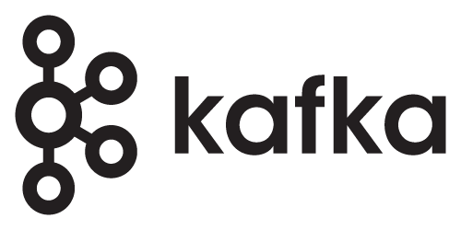
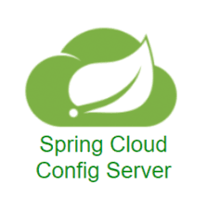

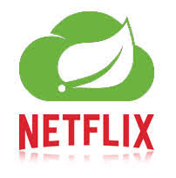
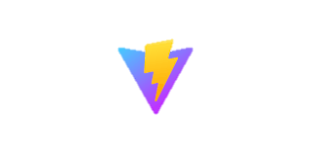
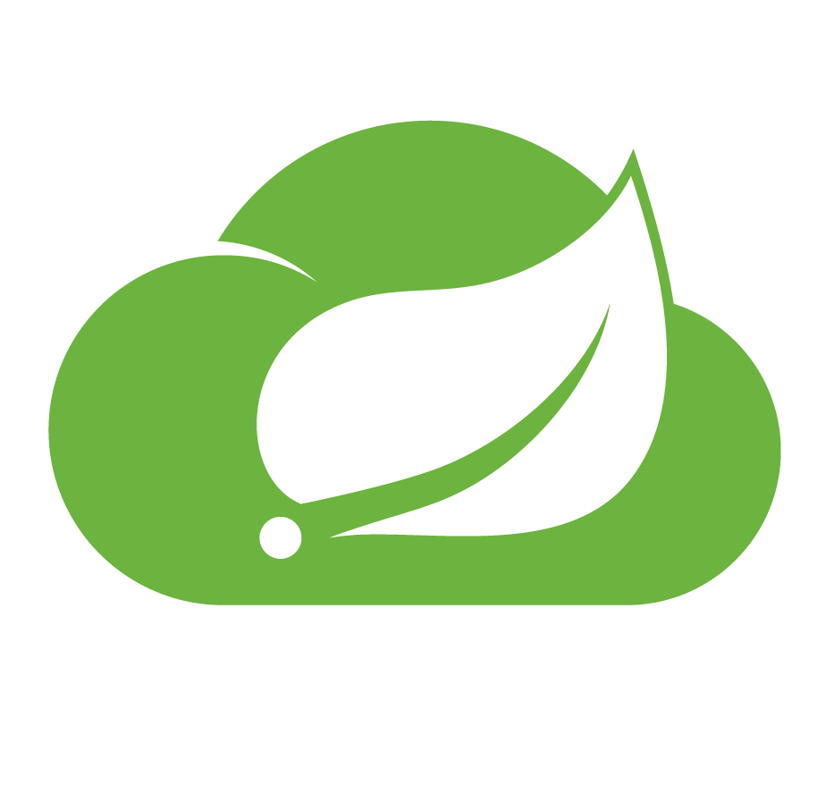
Notes:
이건 저희 향후 구현할 아키텍쳐 입니다.
기본적으로 CI/CD는 같고, 그림에는 표기되지 않았지만 쿠버네티스를 도입할 수 있으면 도입하려고 합니다.
AWS EC2 하나에는 Docker내부에 Jenkins server 가 있습니다.
여기서는 gitlab에서 코드 변경이 일어나면 변경된 디렉토리를 감지하여 디렉토리를 각각 빌드합니다.
특이점 중 하나는 저희는 하나의 깃랩으로 MSA를 구축해야 된다는 점입니다.
실제 프로젝트를 진행할때는, 각각의 기능을 다른 git 레포지토리로 만들어서 배포하지만 현재는 하나의 깃랩으로 해야 한다는 제약점이 있습니다.
Nginx를 통해 spring gateway에서 유레카에 등록된 각각의 기능들을 컨테이너로 서버로 배포하고 여기에 매핑하는 역할을 게이트웨이가 담당합니다.
이렇게 분리된 기능끼리의 통신은 kafka를 통해 EDA 방식으로 구현하도록 하였습니다.
각각의 기능은 연결된 DB가 다릅니다.
관계가 다양하게 얽혀있는 User의 정보는 RDB인 마리아 DB를 사용하였고, 플롯이나 사용자 UI에 대한 빠른 입출력을 처리해야 하는 Story 기능에는 MongoDB가 연결되어 있습니다.
S3로 유저 프로파일 이미지나 캐릭터DB 등의 이미지를 저장할 예정입니다.
또한 config 내역은 spring cloud config server를 통해 관리할 예정입니다.
MSA( + Kafka) 하는 이유
현재 프로젝트에서는 다소 오버엔지니어링 처럼 보일 수 있습니다.
백엔드 개발자 여러분 중 김영한님의 수제자가 많을 겁니다.
여러분은 왜 확장에 용이한 코드를 작성하고 계십니까?
MSA 만큼 확장과 대규모 트래픽에 대응 가능한 유연한 아키텍쳐가 없습니다.
이벤트 기반 Kafka를 통해 비동기적 처리로 인해 대규모 트래픽의 동기 문제를 해결할 수 있고
다른 기능에서의 오류가 모놀리식처럼 전체에 전파되지 않는다는 장점이 있습니다.
대규모 트래픽과 서비스의 확장성에 있어서 MSA는 선택이 아니라 생존입니다.
쿠버네티스 도입 이유
- 쿠버네티스는 컨테이너 오케스트레이션 툴이다. 쉽게 말하면 컨테이너 생명주기 관리하는 툴이다.
MSA 특성상 많은 컨테이너가 발생하게 되고 이를 효율적으로 관리하기 위한 도구가 필요하다고 생각했다.
현재 Blue/green만 해도 프론트 두 개와 백엔드 네 개의 컨테이너만 올라왔는데도 관리하기가 불편하다.
유레카가 뭐냐
- 유레카는 Netflix에서 개발한 서비스 디스커버리다.
주 역할은 서비스들을 등록하고 Spring Cloud Gateway가 클라이언트가 요청한 서비스들을 유레카를 통해 불러온다.
유레카는 내부에서 헬스체크와 로드밸런싱 등 서비스를 관리하는 유용한 기능을 제공한다.
미들웨어가 뭐냐
서로 다른 앱의 중간 연결하는 소프트웨어
구체적인 배포 계획
- 로컬에서 EC2와 Nginx, CI/CD 없이 해당 아키텍쳐를 구현해봤고, EC2에 옮기는 과정에서 어떤 문제들이 생기고 어디에 배치해야 될 지는 구체적으로 계획된 바는 없습니다.

